Slide 1


Firebase

Slide 2
Firebase
Firebase adalah suatu layanan dari Google untuk memberikan kemudahan bahkan mempermudah para developer aplikasi dalam mengembangkan aplikasinya. Firebase alias BaaS (Backend as a Service) merupakan solusi yang ditawarkan oleh Google untuk mempercepat pekerjaan developer.

Slide 3
Mengapa Firebase?
kecepatan nya yang real time dan responsive
Mendukung untuk banyak platform seperti Android, iOS, JavaScript, Java, Objective-C, swift dan Node.js
Data yang disimpan di Firebase ini menggunakan JSON agar mempermudah penggunanya dalam membaca datanya
Tampilan website firebase yang user-friendly dan dokumentasi yang cukup mudah untuk dipahami.

Slide 4
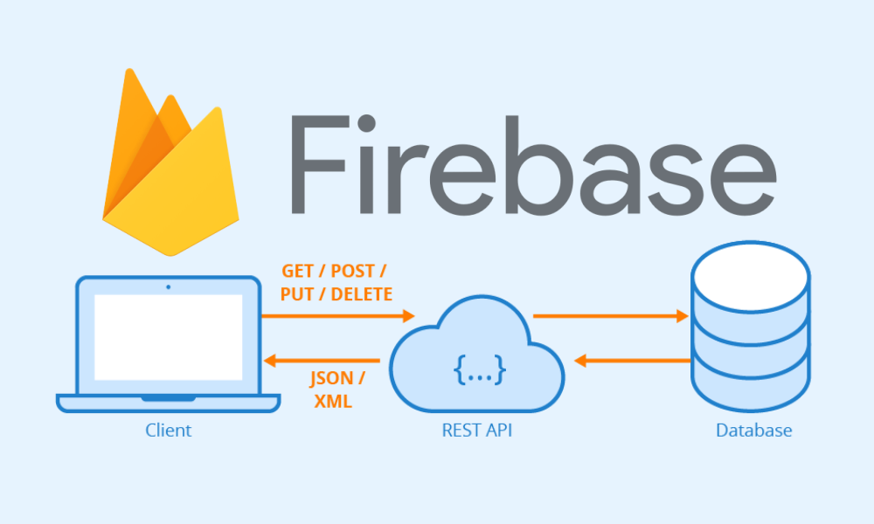
Membangun Android App dgn Firebase

Slide 5

Fitur firebase
1. Firebase Analytics
Fitur Analytics adalah salah satu fitur pada Firebase yang digunakan sebagai koleksi data dan reporting untuk aplikasi Android maupun iOS. Koleksi data pun bervariasi
Fitur ini mempunyai kelebihan yang memungkinkan kita untuk bisa membuat segmentasi user berdasarkan user attribute. User attribute adalah suatu parameter yang dapat digunakan sebagai filter yang bertujuan untuk reporting dan notifikasi.
Contohnya pada aplikasi online shop. Dengan user attribute, jumlah user yang membeli handphone merk ‘O’ atau bahkan dapat mencari tahu berapa transaksi yang dilakukan user sering terjadi.

Slide 6
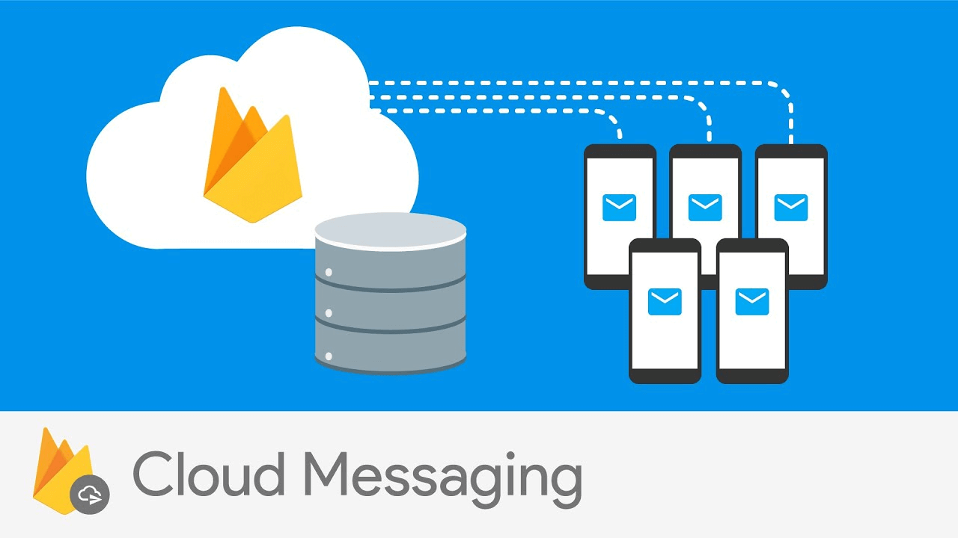
Con’t
2. Firebase Cloud Messaging and Notifications
FCM (Firebase Cloud Messaging) yaitu menyediakan koneksi yang handal dan tentunya hemat baterai antar server maupun antar device.

Slide 7
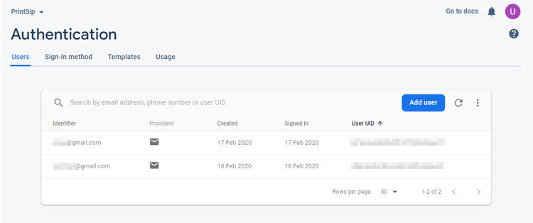
Con’t
3. Firebase Authentication
Firebase Authentication adalah salah satu layanan back-end, fitur Android dan iOS, SDK yang mudah digunakan, dan tampilan interfaces yang siap pakai untuk mengautentikasi pengguna ke aplikasi yang dibuat. Firebase Authentication mendukung autentikasi menggunakan nomor telepon, sandi, penyedia identitas gabungan populer seperti seperti Google, Facebook, dan sebagainya.

Slide 8

Con’t
4. Firebase Cloud Firestore
Cloud Firestore adalah database yang bersifat fleksibel dan terukur untuk pengembangan perangkat seperti seluler, web, dan server di Firebase dan Google Cloud Platform. Seperti halnya Firebase Realtime Database, Cloud Firestore membuat datamu tetap terkoneksi di aplikasi user melalui listener realtime dan menawarkan layanan secara offline untuk aplikasi seluler dan web.

Slide 9
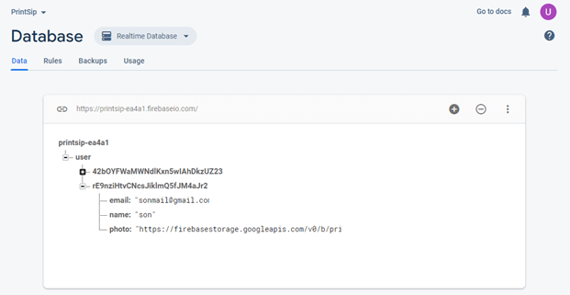
Con’t
5. Firebase Realtime Database
Firebase Realtime Database adalah database yang di-host melalui cloud. Data disimpan dan dieksekusi dalam bentuk JSON dan disinkronkan secara realtime ke setiap user yang terkoneksi. Hal ini berfungsi memudahkan dalam mengelola suatu database dengan skala yang cukup besar.

Slide 10
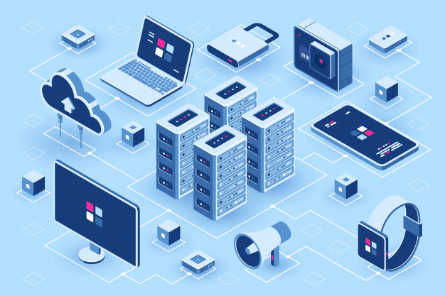
Con’t
6. Firebase Hosting
Firebase Hosting, suatu layanan hosting konten web. Hanya dengan satu instruksi, dapat mengimplementasikan aplikasi web serta menyajikan konten statis maupun dinamis ke CDN (jaringan penayangan konten) global dengan cepat.

Slide 11
Kesimpulan
Firebase adalah sebuah backend-as-a-service (BaaS) atau yang umumnya dikenal sebagai cloud service dimana developer men-outsource aspek-aspek dibalik layar dari sebuah pengembangan aplikasi seperti menjalankan server.
Firebase banyak menjadi pilihan sebagai platform untuk pengembangan aplikasi berbasis web atau mobile dikarenakan kemampuan firebase untuk meng-outsource pengembangan disisi backend sehingga developer bisa berfokus pada pengalaman pengguna melalui front end development.

Slide 12
Kesimpulan
Firebase atau platform BaaS lainnya cocok untuk mengembangkan aplikasi-aplikasi seperti:
Aplikasi realtime (chat, aplikasi messenger)
Aplikasi transportasi (seperti Go-Jek)
Aplikasi bertipe social networking
Aplikasi e-commerce
Aplikasi streaming musik atau video dan
Game

